Slide 1
PHITS
Multi-Purpose Particle and Heavy Ion Transport code System
DICOM医療画像を使用したPHITSシミュレーション
2018年2月改訂
Title
1
Notes:
PHITS講習会 入門実習

Slide 2
講習の流れ
DICOM2PHITSの使い方
DICOM2PHITSを用いた応用例
PHITS2DICOMの使い方
Table of Contents
2
Notes:
PHITS講習会 入門実習

Slide 3
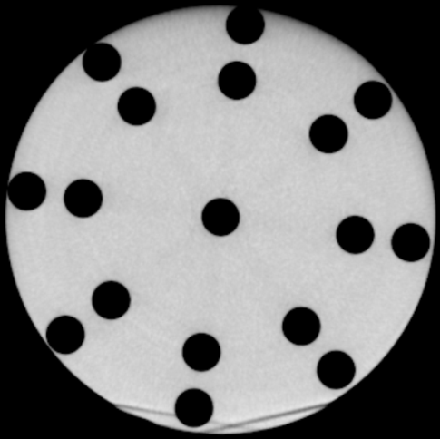
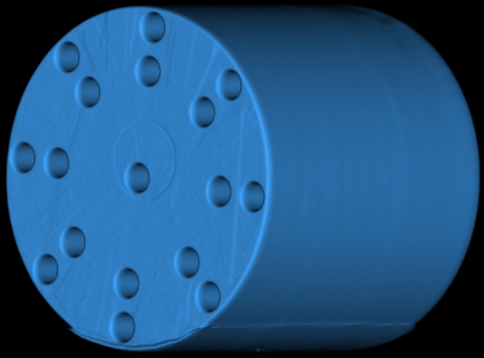
Dicom形式（バイナリー）
１つのスライスに対するデータ（sample001.dcm）
① Header (撮影日時，ピクセルサイズなどの情報）
② CT値（1,1→2,1→3,1→ … → n_{x}-1, n_{y} → n_{x}, n_{y}）の順番
このファイルがスライス数入ったフォルダで１つの物体を表現
１つのファイルを表示
フォルダ全体のデータを３D表示
Dicom形式からPHITS入力形式に変換する必要有
（CT値・バイナリ）
（Universe番号・テキスト）
What is DICOM
3

Slide 4
変換プログラム(dicom2phits）
Dicom形式のデータをPHITS形式のボクセルデータに変換
CT値と物質密度・組成の関係はdata/HumanVoxelTable.data [W. Schneider, Phys. Med. Biol. 45(2000)459-478]を参照
①入力ファイルを作成（dicom2phits.inp）⇒詳しくはREADME参照
DICOM2PHITS input DICOM2PHITS用のインプットであることを明示
"data/HumanVoxelTable.data" 変換テーブルの指定
"work/DICOM/" 指定ディレクトリ内に含まれるDICOMファイルを自動判別
"work/PHITSinput/" PHITSインプットを格納するディレクトリを指定
1 20 指定した番号範囲のスライスファイルを読み込む (1<=z<=20)
1 512 1 512 DICOMデータの一部を切り出してボクセル化 (1<=x<=512, 1<=y<=512)
8 8 1 画像を粗くする（分解能を下げる）ことが可能 (x方向4個、y方向4個で平均)
0 座標系オプション 0:原点を中心 1:DICOMヘッダーから抽出
2 PHITSパラメータ最適化オプション 1:x線治療 2:粒子線治療
②実行 (Windows) dicom2phits_win.batにdicom2phits.inpをドラッグ&ドロップ
(Mac) dicom2phits_mac.commandをダブルクリック、現れる窓にdicom2phits.inpと入力
DICOM2PHITS HowTo
4

Slide 5
DICOM2PHITS実行結果
PHITSのサンプルインプットphits.inpを指定ディレクトリ(work/PHITSinput/)に生成
併せて、以下のインクルードファイルを同時に生成
・material.inp 材質データを格納するファイル
・universe.inp 各材質のユニバースデータを指定するファイル
・voxel.inp PHITS形式に変換したボクセルデータを格納するファイル
・libpath.inp 核データ、光子データのパスを指定するファイル
但し、libpath.inpは、指定ディレクトリに該当ファイルが無い場合にのみ、新たにfile(1)のサンプルパスを記述したファイルを作成する。ユーザーの環境に合わせて変更する必要があるが、指定ディレクトリに一度作成すれば毎回変更する必要は無い。
file(1) = c:/phits
Windowsデフォルトインストールの場合変更不要
libpath.inp
DICOM2PHITS outputs
5

Slide 6
PHITSインプットファイル
phits.inp
file=phits.inp
[ Parameters ]
…
set: c81[ 64] $ number of x pixel
set: c82[ 64] $ number of y pixel
set: c83[ 20] $ number of z pixel
set: c84[ 0.37600] $ unit voxel x
set: c85[ 0.37600] $ unit voxel y
set: c86[ 0.50000] $ unit voxel z
…
[ Surface ]
$ Unit voxel
5000 rpp -c87 -c87+c84 -c88
-c88+c85 -c89 -c89+c86
$ Outer region
99 so 500
$ Main Space
97 rpp -c87+c90 c87-c90 -c88+c90
c88-c90 -c89+c90 c89-c90
98 500 rpp -c87+c90 c87-c90
-c88+c90 c88-c90 -c89+c90 c89-c90
必ず１行目！
inflコマンドを使う時のおまじない
[ C e l l ]
$ Material universe
infl:{universe.inp}
$ Voxel universe
5000 0 -5000 lat=1 u=5000
fill= 0: 63 0: 63 0: 19
infl: {voxel.inp}
$ Main space
97 0 -97 trcl=500 fill=5000
98 0 -99 98 $ Void
99 -1 99 $ Outer region
ボクセルファントムのピクセル数や大きさはDICOMのヘッダーから自動的に設定
ボクセルファントムの中心がxyz座標の原点にくるように配置されている
Include fileコマンド
ファントムの回転・平行移動が可能
座標オプション1ではこれを利用
PHITS形式の詳細は /phits/lecture/advanced/voxel/phits-lec-voxel-jp.ppt 「Voxelファントムの作り方」を参照
DICOM2PHITS output (phits.inp)
6

Slide 7
CT値⇔物質密度・組成変換表
data/HumanVoxelTable.data サンプル表 [W. Schneider, Phys. Med. Biol. 45(2000)459を参照]
1行目：実行時に画面に表示するコメント
2行目：分割数
Table for human voxel based on W. Schneider, Phys.…
24 ! Number of universe di…
-1000.0d0 -1.21e-3 3 ! Lowest CT value, Dens
-950.0d0 -0.26 10 ! Universe 2
-120.0d0 -0.927 8 ! Universe 3
-82.0d0 -0.958 8 ! Universe 4 NOTE: Den …
-52.0d0 -0.985 9 ! Universe 5 [10^…
-22.0d0 -1.012 8 ! Universe 6 [g/…
…
1500.0d0 -1.935 11 ! Universe 24
1600.0d0 ! Highest CT value for…
#1 Air :: Air density is used ! Composition
14N -75.5 ! Element, Ele…
16O -23.2 !
40Ar -1.3 !
#2 Lung :: Lung density is used ! Composition o…
1H -10.3
12C -10.5
14N -3.1
…
3行目：物質１の定義
最小CT値
-1000 ≤ 物質１ < -950
物質密度
構成元素数
最後の物質の最大CT値
元素名
仕切り行：#で始まる必要あり
物質１の組成
仕切り行：#で始まる必要あり
組成割合： >0 = 粒子密度比、< 0 ＝質量比
物質１の最小CT値よりも小さい ⇒ ワーニングを出して物質１で代用
最後の物質の最大CT値よりも大きい ⇒ ワーニングを出して最後の物質で代用
Conversion table
21

Slide 8
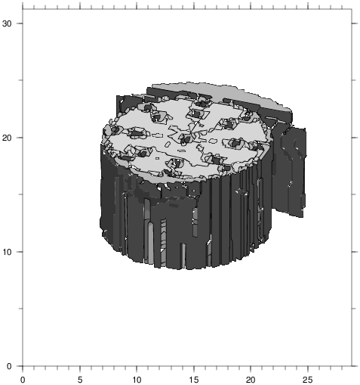
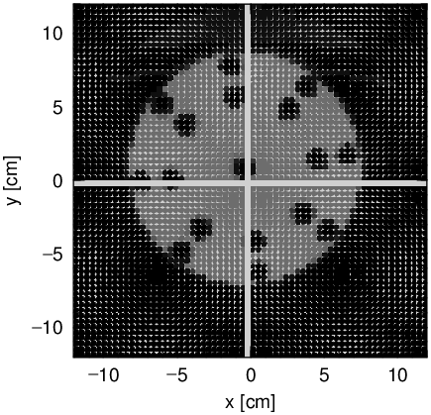
ジオメトリの確認
icntl = 11
icntl = 8
CT3D.eps
deposit-xy.eps
Geometry check
8

Slide 9
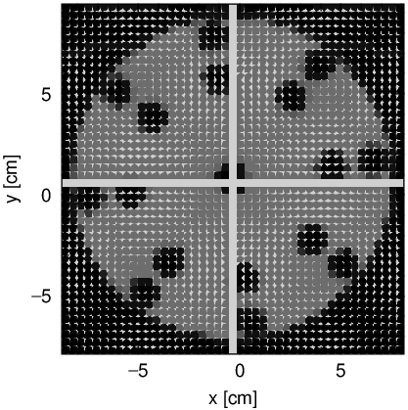
ボクセル化する範囲と座標系の変更
dicom2phits.inp
DICOM2PHITS input
"data/HumanVoxelTable.data" ! File for conversion of human voxel data
"work/DICOM/" ! DICOM file directory
"work/PHITSinput/" ! Filename for voxel include file
2 19 ! Minimum slice number, Maximum slice number
70 430 90 460 ! Clipping: Nxmin, Nxmax, Nymin, Nymax
8 8 1 ! Coarse graining: Nxc, Nyc, Nzc
1 ! Origin 0:Voxel center 1:DICOM center
2 ! PHITS parameter: 1:PhotonTherapy …
[ Transform ]
$ Transform system according to DICOM header
tr500 -12.00770 -12.00775 -117.80000
1.00000 0.00000 0.00000
0.00000 1.00000 0.00000
0.00000 0.00000 1.00000
1
座標系オプションで1を選択するとDICOMヘッダーから位置情報を抽出し、この座標へ平行移動
deposit-xy.eps
Region specification
9

Slide 10
回転と平行移動
[Transform]セクションを設定し、[cell], [source]セクション等においてtrcl=nとする。
[ T r a n s f o r m ]
Trn O₁ O₂ O₃ B₁ B₂ B₃ B₄ B₅ B₆ B₇ B₈ B₉ M
M=1のとき
$$B_{1}=\cos\left(x^{′},x\right)$$
$$B_{2}=\cos\left(x^{′},y\right)$$
$$B_{3}=\cos\left(x^{′},z\right)$$
$$B_{4}=\cos\left(y^{′},x\right)$$
$$B_{5}=\cos\left(y^{′},y\right)$$
$$B_{6}=\cos\left(y^{′},z\right)$$
$$B_{7}=\cos\left(z^{′},x\right)$$
$$B_{8}=\cos\left(z^{′},y\right)$$
$$B_{9}=\cos\left(z^{′},z\right)$$
$\left(\begin{matrix}x′ \\ y′ \\ z′\end{matrix}\right)=\left(\begin{matrix}B_{1} & B_{2} & B_{3} \\ B_{4} & B_{5} & B_{6} \\ B_{7} & B_{8} & B_{9}\end{matrix}\right)\left(\begin{matrix}x \\ y \\ z\end{matrix}\right)$ + $\left(\begin{matrix}O_{1} \\ O_{2} \\ O_{3}\end{matrix}\right)$
nは座標変換番号
O₁,O₂,O₃は平行移動を表すX,Y,Z成分
B₁～B₉は回転行列の各成分
Mで変換式を選択 （ここではM=1のみ扱う）
[transform]
10

Slide 11
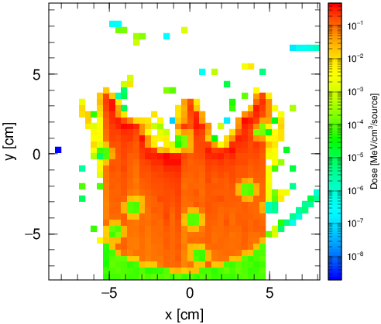
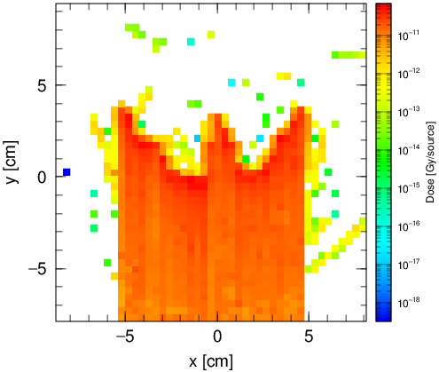
線量計算結果
icntl = 0
[ただし、EGSを使用しない（negs=0）←マテリアル数が多いと時間がかかる]
陽子線100 MeV
unit = 2
⇒ MeV/cm³/source 単位
unit = 0
⇒ Gy/source 単位
deposit-xy.eps
Dose calculation
11

Slide 12
講習の流れ
DICOM2PHITSの使い方
DICOM2PHITSを用いた応用例
PHITS2DICOMの使い方
Table of Contents
12
Notes:
PHITS講習会 入門実習

Slide 13
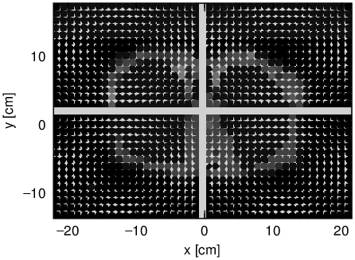
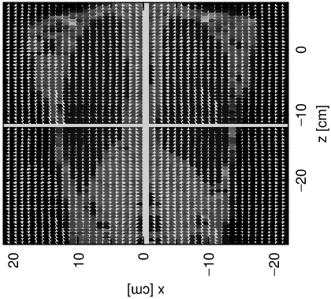
DICOM2PHITS応用例
① dicom2phits.inpを以下のように変更してDICOM2PHITSを実行
DICOM2PHITS input
"data/HumanVoxelTable.data" ! File for conversion of human voxel data
"work_Kumamoto/DICOM/" ! DICOM file directory
"work_Kumamoto/PHITSinput/" ! Filename for PHITS input
1 148 ! Minimum slice number, Maximum slice number
83 430 150 400 ! Clipping: Nxmin, Nxmax, Nymin, Nymax
8 8 2 ! Coarse graining: Nxc, Nyc, Nzc
1 ! Origin 0:Voxel center 1:DICOM Center
2 ! PHITS parameter: 1:PhotonTherapy 2:ParticleTherapy
② フォルダwork_Kumamoto/PHITSinputで、phits.inpをicntl=8でPHITSを実行
[ただし、EGSを使用しない（negs=0）←マテリアル数が多いと時間がかかる]
deposit-xy.eps
deposit-xz.eps
Further application
13

Slide 14
読込の高速化
目的
PHITSでは一度インプットファイルを全てバイナリー化してから再読込
巨大なボクセルデータをあらかじめバイナリー化して読込時間短縮！
手順
① [Parameters]セクションのivoxelを有効にする（$を消す）
ivoxel = 2 # LatticeのFill部分をバイナリー化としてfile(18)に出力させるオプション
file(18) = voxel.bin # 出力するバイナリーファイルのファイル名
② PHITSを実行する → Binary file was successfully generated!!
③ ivoxel = 1に変更し，Latticeを定義するinflコマンドをコメントアウト
ivoxel = 1 # LatticeのFill部分をfile(18)から読み込むオプション
高速化！
$ infl:{voxel.inp}
Binary generation
14

Slide 15
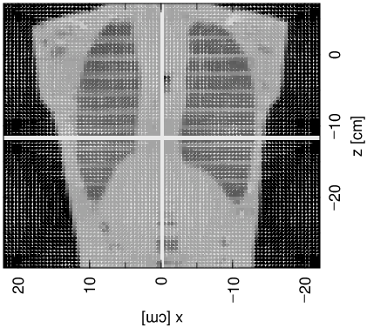
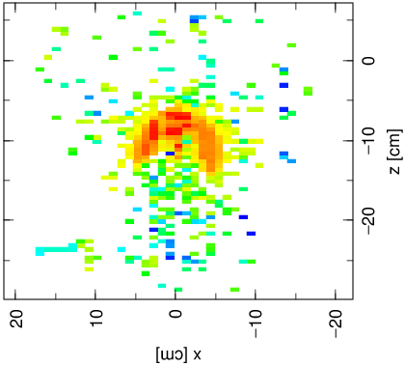
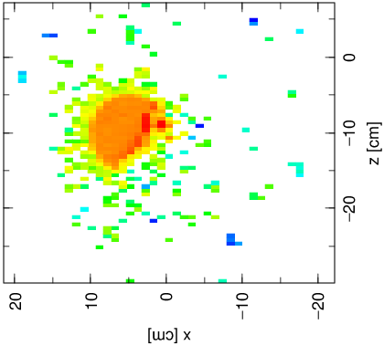
応用例：線源位置の変更
線源位置変更
[ Transform ]
$ Transform source directing beam along x-axis
tr400 -0.31739 -14.15528 -11.37500
$ Center of radiation field
1.00000 0.00000 0.00000
0.00000 0.00000 -1.00000
0.00000 1.00000 0.00000
1
…
[ Source ]
s-type = 1
$ Create radiation field centered on 0
$ Adjust center of radiation field in trcl=400
x0 = 0.0
y0 = 0.0
z0 = 0.0
z1 = 0.0
r0 = 5.0
dir = 1.0
trcl = 400
…
5.0
-10.0
-10.0
-11.375
x, z: 照射野の中心→ボクセル中心
y: ビームの始点→ボクセル端
-0.31739
5.0
icntl = 0
Trcl=400でy軸向きにビームを回転
どう変化するか？
deposit-xz.eps
Application: Modification of beam profile
15

Slide 16
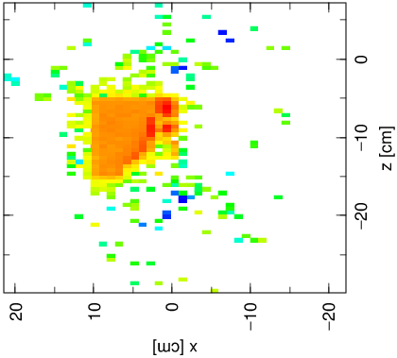
応用例：線源の形の変更
照射野変更
[ Transform ]
$ Transform source directing beam along x-axis
tr400 5.0 -14.15528 -10.0
$ Center of radiation field
1.00000 0.00000 0.00000
0.00000 0.00000 -1.00000
0.00000 1.00000 0.00000
1
…
[ Source ]
s-type = 1
$ Create radiation field centered on 0
$ Adjust center of radiation field in trcl=400
x0 = 0.0
y0 = 0.0
z0 = 0.0
z1 = 0.0
r0 = 5.0
dir = 1.0
trcl = 400
…
5cm
10cm
-10.0
10cm
2
5.0
x0 = -5.0
x1 = 5.0
y0 = -5.0
y1 = 5.0
z0 = 0.0
z1 = 0.0
$ r0 = 5.0
dir = 1.0
trcl = 400
icntl = 0
xy平面で0を中心に照射野を設定
10cm x 10cmの
四角の面線源
半径5cmの円の面線源
どう変化するか？
deposit-xz.eps
Application: Modification of beam profile
16

Slide 17
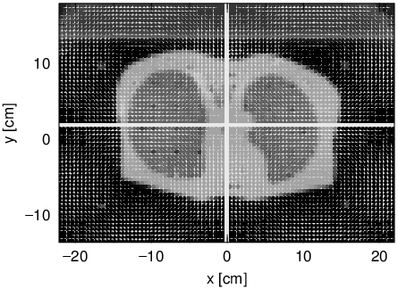
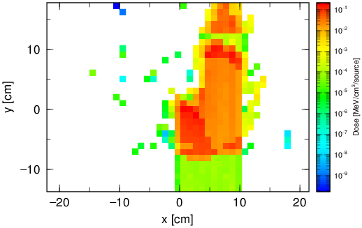
応用例：線源変更後の線量
icntl = 0
肺の密度が小さいのでレンジが伸びている
deposit-xy.eps
Application: Dose calculation with modified beam
17

Slide 18
高分解能ファントム利用時の注意点
全身を高分解能でボクセル化すると使用メモリが膨大になり実行できなくなる
例）全身（180cm×30cm×50cm）を1mm³でボクセル化すると，2億7000万個の
ボクセルが必要→ 1CPUあたり最低5.4GBのメモリが必要（約20Byte/ボクセル）
初期設定のPHITSは，約640MBしかメモリを使うことができない
対策方法
“src”フォルダにある”param.inc”を変更し，全てのファイルを再コンパイル*する
mdasの変更： PHITSで使用する総メモリ数（Byte)/8 （32bit機は特に上限値に注意）
latmaxの変更： 最も大きなlattice数+1（複数Latticeを使う場合は，その最大値）
必要に応じて型宣言及びコンパイラオプションを追加： 詳細は次ページ参照
メモリが（物理的に）足りない場合
ボクセル化する領域を頭・胴・足などに分割し，無駄な領域を小さくする
複数のピクセルをまとめてボクセル化し，分解能を下げる
*Windowsの場合，Stack memoryの関係からIntel Fortranではエラーが起きる場合があるので，gfortranの方がよい。Linux&MacはIntel Fortranでも動作します
18

Slide 19
高分解能ファントム利用時の注意点
Voxel数が約5000千万個を超える場合は，様々な対策が必要
例）JMファントム（ボクセル数：約1.5億個）を6分割（最大セルのボクセル数：約4千万個）にした場合
Fortranソースパラメータの変更
param.inc
integer*8 mdas,mcmx,mci,mmdas,mmmax,nbnds,mct ! 4バイト整数の最大値（2147483647）超え対策
parameter ( mdas = 500000000 ) ! PHITSで使用する総メモリ数（Byte)/8, 64bit機の導入必須
parameter ( latmax = 47000000 ) ! 1セルあたりの最大ボクセル数
angel00.inc
integer*8 mdas,mmdas,mmmax ! 4バイト整数の最大値（2147483647）超え対策
parameter ( mdas = 350000000 ) ! ANGELで使用する総メモリ数（Byte)/8
コンパイラオプションの追加（Intel Fortranの場合）
makefile
F77 = ifort
FCFLAGS = -noautomatic -mcmodel=large -i-dynamic
-i-dynamic : Libraryを動的リンク
-mcmodel=large : メモリの使用制限なし
ただしLinux版のみ対応なので，巨大ファントムを利用する場合はLinuxシステムが必須
Appendix
19

Slide 20
マテリアル数が多い場合の注意点
マテリアル数が多い場合にEGSを使用すると、EGS用断面積データを用意するのに非常に時間がかかる（PHITS実行の最初に全てのマテリアルについて用意）。
複数回PHITSを実行する場合には、PHITS実行時にEGS用断面積データを毎回準備するのではなく、一度作成した断面積データを使いまわすことができる。
実行方法
① ipegs=-1 をパラメータセクションで設定し、PHITSを実行
⇒ ＥＧＳ用断面積データを生成し、輸送計算を実行せずに終了
② ipegs=2 をパラメータセクションで設定し、PHITSを実行
⇒ 既存のEGS用断面積データを使用して、輸送計算を実行
詳しくはマニュアルのEGS5用パラメータの項目を参照
Many materials with EGS
20

Slide 21
講習の流れ
DICOM2PHITSの使い方
DICOM2PHITSを用いた応用例
PHITS2DICOMの使い方
Table of Contents
21
Notes:
PHITS講習会 入門実習

Slide 22
変換プログラム(PHITS2DICOM）
PHITSの出力（三次元線量分布）をDICOM RT-dose形式に変換
①PHITSで三次元線量分布を計算
⇒ work/PHITSinput内のphits.inpで最後のt-depositタリーに付くOFFを削除し、PHITSを実行
⇒ 三次元線量分布deposit-3D.outが出力
②入力ファイルを作成（phits2dicom.inp）
PHITS2DICOM input PHITS2DICOM用のインプットであることを明示
data/sample.dcm DICOM RT-doseサンプルファイルを指定
work/DICOM/sample010.dcm DICOM2PHITSの変換に使用したDICOMファイルどれでも一つを指定
work/PHITSinput/deposit-3D.out PHITSで計算した三次元線量分布データを指定
work/PHITSinput/phits.out PHITS実行で出力されたphits.outを指定
work/PHITSinput/RTD.deposit-3D.dcm RT-dose形式で出力するファイル名を指定
0 線量の規格化を設定 0:しない（最大値が1で規格化） 1:する
③ PHITS2DICOM実行
(Windows) dicom2phits_win.batにphits2dicom.inpをドラッグ&ドロップ
(Mac) dicom2phits_mac.commandをダブルクリック、現れる窓にphits2dicom.inpと入力
⇒ RT-dose形式のファイルが出力
（work/PHITSinput/RTD.deposit-3D.dcm）
PHITS2DICOM HowTo
22

Slide 23
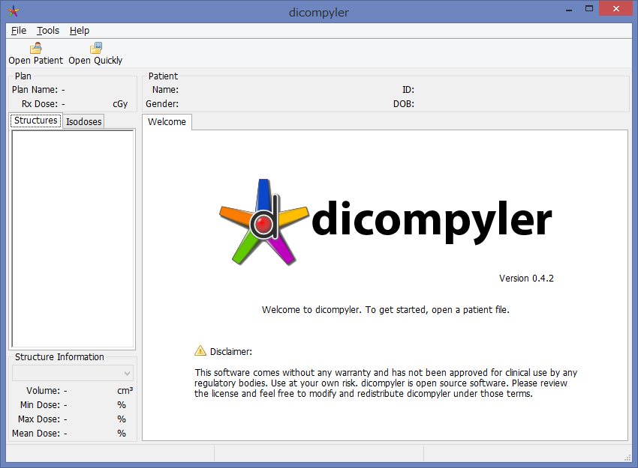
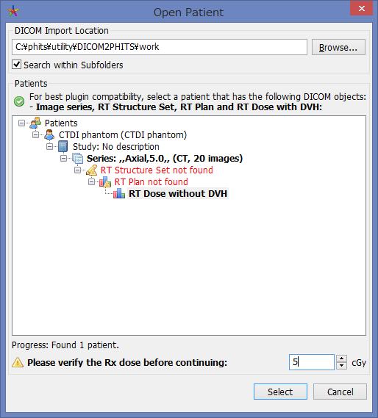
DICOMビューワー(dicompyler)で確認
dicompyler: http://www.dicompyler.com/ フリーソフト
RT-dose形式のファイルをRT-imageと重ねて表示可能
①クリック
クリック
②workフォルダを指定
③30cGy程度を指定
④クリック
dicompyler
23

Slide 24
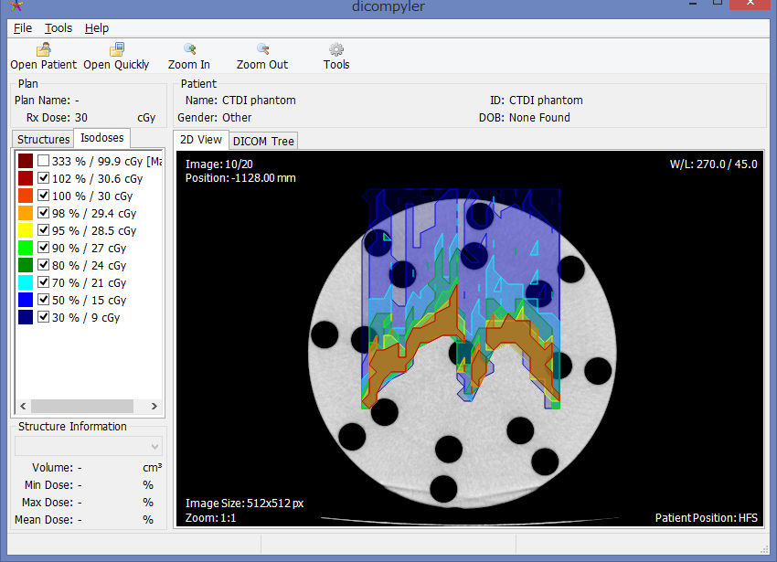
DICOMビューワー(dicompyler)で確認
dicompyler: http://www.dicompyler.com/ フリーソフト
RT-dose形式のファイルをRT-imageと重ねて表示可能
印を入れることで対応するカラーマップ表示
dicompyler
24

Slide 25
応用例：線量の規格化
① phits2dicom.inpを以下のように変更してPHITS2DICOMを実行
PHITS2DICOM input PHITS2DICOM用のインプットであることを明示
data/sample.dcm DICOM RT-doseサンプルファイルを指定
work/DICOM/sample010.dcm DICOM2PHITSの変換に使用したDICOMファイルどれでも一つを指定
work/PHITSinput/deposit-3D.out PHITSで計算した三次元線量分布データを指定
work/PHITSinput/phits.out PHITS実行で出力されたphits.outを指定
work/PHITSinput/RTD.deposit-3D.dcm RT-dose形式で出力するファイル名を指定
1 線量の規格化を設定 0:しない（最大値が1で規格化） 1:する
-0.23 -0.23 -1128.0 規格化する位置座標(x,y,z) [mm]
2.0 上記位置での線量値
② DICOMビューワー(dicompyler)で確認（Rx doseに200cGyを指定）
(-0.23, -0.23, -1128.0)
で2Gyになっていることが確認できる！
PHITS2DICOM HowTo
25

Slide 26
まとめ
DICOM2PHITSを使用することで、DICOMイメージデータをPHITS形式のボクセルデータに変換
線源を状況に合わせて変更
PHITS2DICOMを使用することで、PHITS出力の三次元線量分布をRT-dose形式に変換
DICOM RTが読み込めるソフトウェア（例：dicompyler）を用いて、CT値と線量値の同時表示や線量解析が可能
Summary
26

